Slide 2
Desenvolvimento multiplataforma utilizando Qt
Prof. Ms. Eduardo Rosalém Marcelino
Matheus Suarez Silva
Ricardo Cardoso Petrére
Notes:
Número da

Slide 3
Agenda
Introdução
Metodologia
Qt
Alternativas ao Qt
Estudo de Caso
Aplicação Cliente
Aplicação Servidor
Conclusão
Trabalhos Futuros
Agradecimentos

Slide 4
Introdução
Cenário atual:
Vários sistemas operacionais (S.Os) atualmente, tanto desktop como mobile:
Windows
Mac OS X
Linux
Android
iOS
Windows Phone
Entre outros
<
fotos com S.Os
>

Slide 5
Introdução
Problema:
Uma aplicação precisa ter diversos códigos-fonte, um para cada plataforma suportada:
Maior retrabalho na manutenção do código
Dificuldade em manter o software atualizado
Maior mão-de-obra para desenvolvimento e manutenção

Slide 6
Introdução
Justificativa:
Para facilitar o desenvolvimento de softwares para vários sistemas operacionais:
Desenvolvimento multiplataforma
Qt: Uma das principais ferramentas para desenvolvimento multiplataforma.

Slide 7
Metodologia
Levantamento bibliográfico
Documentação própria do framework
Estudo de Caso (aplicação de troca de mensagens de texto)

Slide 8

Qt
Framework para desenvolvimento multiplataforma
Feito em C++
“Escreva uma vez,
compile em qualquer lugar”

Slide 9
Qt
Dois modos de desenhar interfaces:
Qt Widgets
Voltado para aplicações desktop
Visualização clássica
Qt Quick
Voltado para aplicações mobile
Interface fluida e responsiva

Slide 10
Alternativas ao Qt
Outros frameworks e/ou linguagens de programação multiplataforma
Xamarin
Mono
Java
<fotos das alternativas ao Qt>

Slide 11
Xamarin

Slide 12
Mono

Slide 13
Java

Slide 14
Estudo de Caso

Slide 15

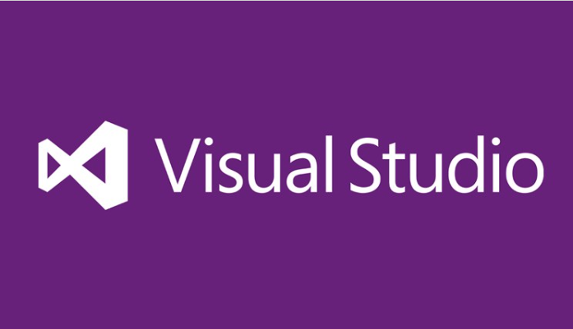
Tecnologias Utilizadas
Visual Studio 2013 (C#)
SQL Server 2012
Qt 5.3.2

Slide 16
Arquitetura do Sistema

Slide 17
Conclusão
O desenvolvimento multiplataforma utilizando Qt é viável.
Refatoração próxima de zero.

Slide 18
Agradecimentos
Fundação Salvador Arena
Professores Eduardo, Ricardo
Familiares
Amigos

